Slide 1
Amigo Azul
APLICAÇÃO MOBILE PARA AUXILIAR A COMUNICAÇÃO ALTERNATIVA E DESENVOLVIMENTO PEDAGÓGICO DE PESSOAS COM TRANSTORNO DO ESPECTRO AUTISTA (TEA).
Lucas Pinheiro
Thaise Vaz

Slide 2
TEA – TRANSTORNO DO ESPECTRO AUTISTA
O Transtorno do Espectro Autista (TEA) engloba diferentes condições marcadas por perturbações do desenvolvimento neurológico com três características fundamentais, que podem manifestar-se em conjunto ou isoladamente. São elas: dificuldade de comunicação por deficiência no domínio da linguagem, dificuldade de socialização e padrão de comportamento restritivo e repetitivo (Varella, Maria Helena).

Slide 3
OBJETIVO
O objetivo do presente projeto deu-se em desenvolver uma aplicação mobile, para auxiliar na comunicação alternativa e desenvolvimento pedagógico e cognitivo, por meio da escolha de imagens lúdicas e atividades de concentração, de autistas não-verbais, dando assim autonomia para as atividades do cotidiano.

Slide 4
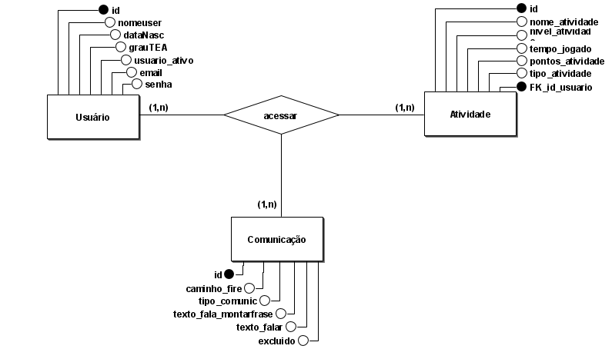
DER - MODELO CONCEITUAL

Slide 5
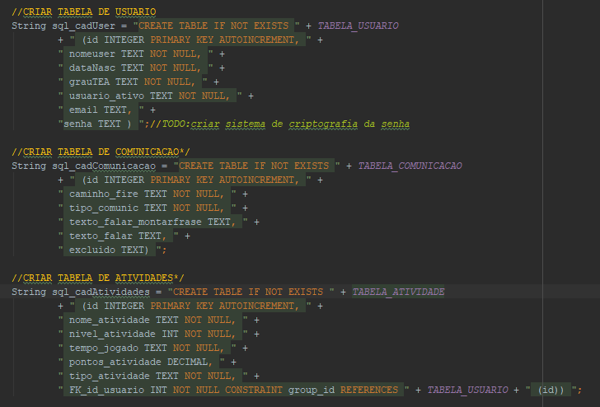
Comandos SQL

Slide 6
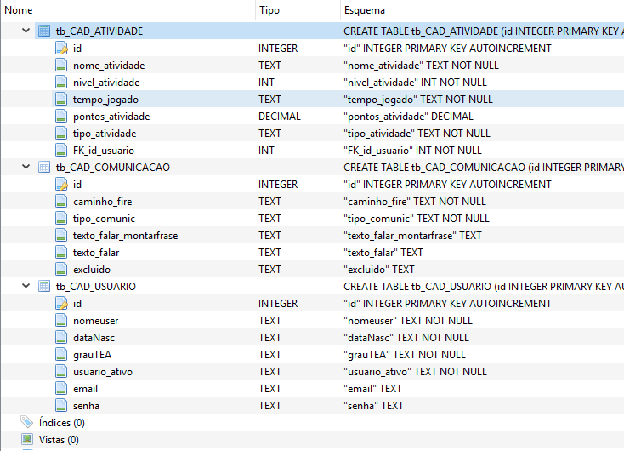
Tabelas

Slide 7
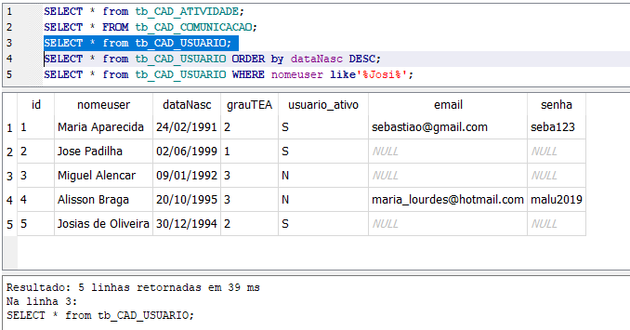
Tabela Usuarios

Slide 8
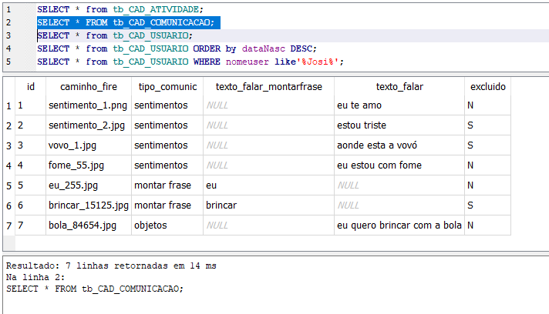
Tabela Comunicação

Slide 9
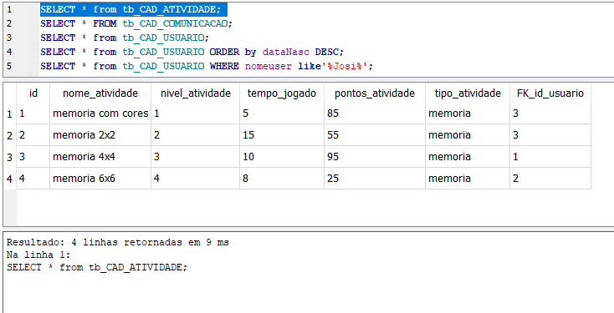
Tabela Atividades

Slide 10
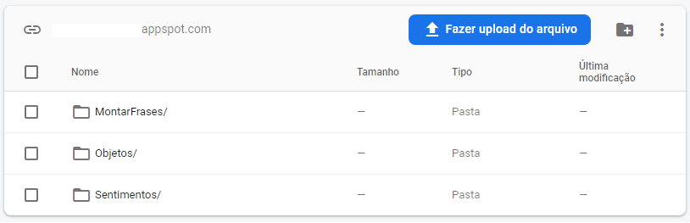
Firebase

Slide 11
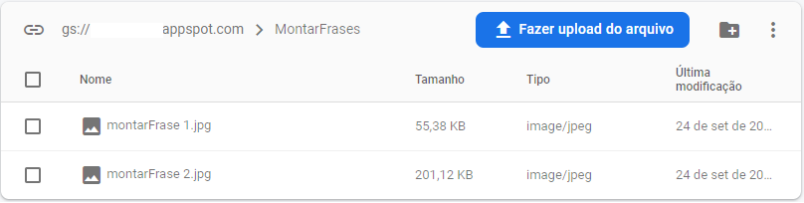
Firebase

Slide 12
